Slide 1
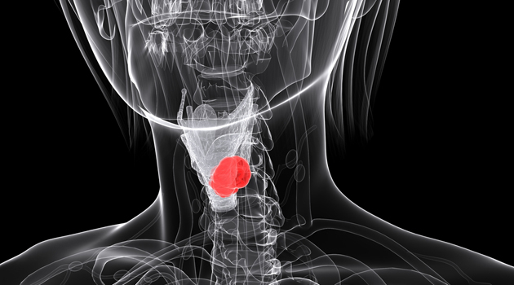
Nowotwory górnego odcinka układu oddechowego - jama ustna, gardło, krtań.
Zofia Adamska

Slide 2
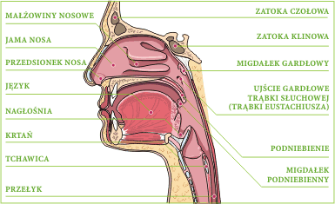
Nowotwory nabłonkowe narządów głowy i szyi
… czyli raki jamy ustnej, gardła, krtani, jamy nosowej, gruczołów ślinowych i zatok obocznych nosa.
Podobne problemy diagnostyczne i terapeutyczne, dolegliwości dotyczące odżywiania, oddychania, mowy.
4,5% nowotworów złośliwych w Polsce (7,2% u mężczyzn i 1,8% u kobiet – u mężczyzn 5x częściej)

Slide 3
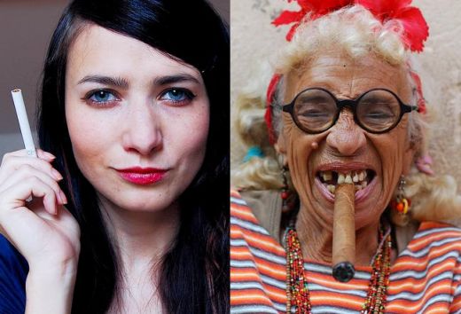
Czynniki ryzyka
Palenie tytoniu
Nadużywanie alkoholu wysokoprocentowego
Zła higiena jamy ustnej
Mechaniczne drażnienie błon śluzowych (np. źle dobrane protezy)
Rak nosowej części gardła – wirus EBV
Brodawczakowata postać raka płaskonabłonkowego – wirus HPV.

Slide 4
Patomorfologia
Większość stanowią raki płaskonabłonkowe wywodzące się z nabłonka wielowarstwowego płaskiego nierogowaciejącego - HNSC, head and neck squamous cell carcinoma
W regionie głowy i szyi występują także raki gruczołowe wywodzące się z nabłonka gruczołowego ślinianek.
Sporadycznie w regionie głowy i szyi występują raki drobnokomórkowe pochodzenia neuroendokrynnego, a także raki skóry typu Merkela.

Slide 5
Stany przedrakowe
Krtani:
  leukoplakia
  Modzelowatość (pachydermia)
  Rogowacenie (keratosis)
  nadmierne rogowacenie (hyperkeratosis)
Jamy ustnej:
  Leukoplakia
    Rozrost nabłonka wielowarstwowego płaskiego, który ulega rogowaceniu
    5-10% złośliwieje
  Erytroplakia
    Zanik i ścieńczenie błony śluzowej w nabłonku wielowarstwowym płaskim
    Występują cechy dysplazji dużego stopnia
    W 40% złośliwieje
  Lichen planus

Slide 6
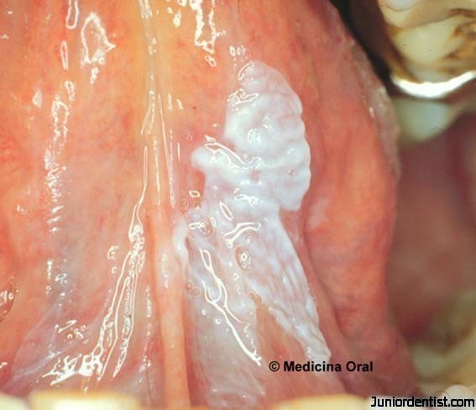
Leukoplakia

Slide 7
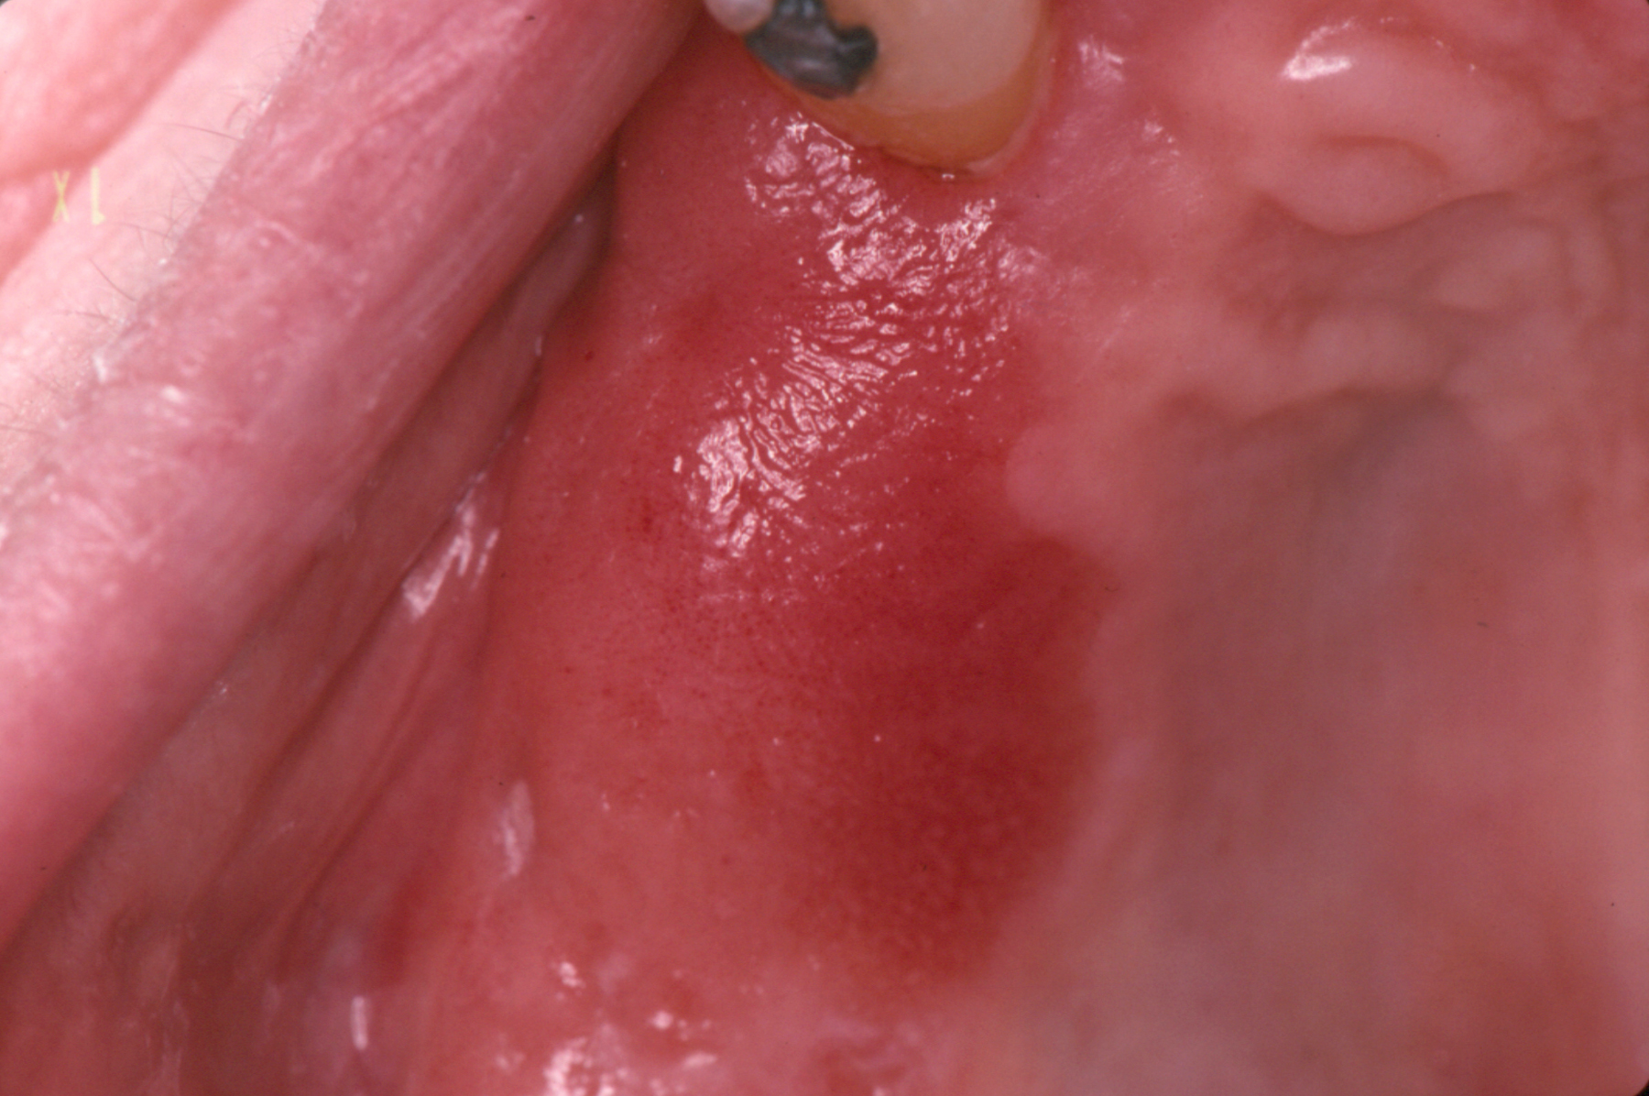
erytroplakia

Slide 8
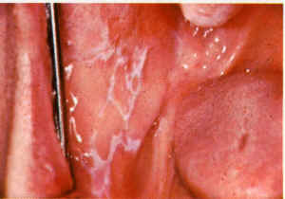
Lichen planus

Slide 9
Ocena stopnia zaawansowania klinicznego
Badanie przedmiotowe ogólne i laryngologiczne
Biopsja
  Diagnostyka obrazowa – niezbędna w guzach głębiej położonych oraz zaawansowaniu T3–4
  KT
  MR
  USG szyi
  Pantomogram żuchwy
Wykluczanie przerzutów odległych lub drugiego nowotworu
  RTG klatki
  USG brzucha

Slide 10
Klasyfikacja TNM
T
  Tx — guz pierwotny nie może być oceniony
  T0 — brak klinicznych cech guza pierwotnego
  Tis — rak in situ
  T1
  T2 Zależą od lokalizacji np. rak wargi T1 <2cm,
  T3 T2 2-4cm, T3 > 4 cm, T4 - nacieka
  T4
N – węzły chłonne szyi
  Nx — regionalne węzły chłonne nie mogą być ocenione
  N0 — brak przerzutów do regionalnych węzłów chłonnych
  N1 – 1 węzeł po stronie guza, max. 3 cm
  N2 – 3-6cm (2a), lub więcej węzłów do 6 cm (2b), i/lub po stronie przeciwnej do 6 cm (2c)
  N3 – powyżej 6 cm
M – przerzuty
  Mx — przerzuty odległe nie są ocenione
  M0 — przerzuty odległe nieobecne
  M1 — przerzuty odległe obecne

Slide 11
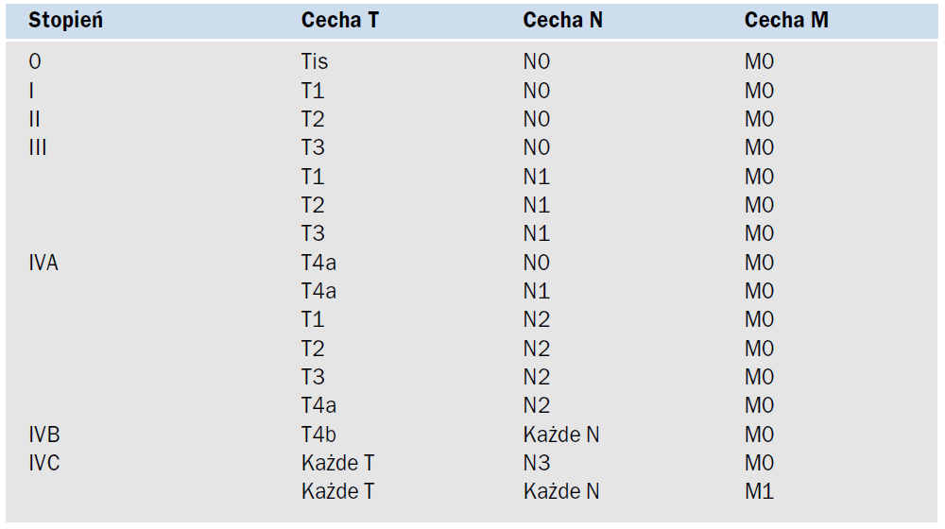
Stopnie zaawansowania

Slide 12
Ogólne zasady leczenia
Wybór metody leczenia zależy od:
  Lokalizacji
  Rozległości
  Występowania przerzutów
Rutynowo stosujemy chirurgię i radioterapię
  Radioterapia konformalna – trójwymiarowe planowanie i realizacja
  Brachyterapia
  W wyższych stadiach łączona z chirurgią/chemioterapią

Slide 13
Leczenie - radioterapia
Radioterapia z założeniem radykalnym
  Konformalna pozwala na podanie wysokiej jednorodnej dawki z maksymalną ochroną tkanek prawidłowych
  Najbardziej zaawansowane – IMTR – napromienianie z modulacją intensywności dawki
  Brachyterapia – radioterapia śródtkankowa, alternatywa dla chirurgii lub uzupełnienie radioterapii „zewnętrznej”
Wyłącznie radioterapia
  Równorzędna z chirurgią we wczesnym raku krtani (T1-2N0)
  Z wyboru w raku gardła (T1-2N0)
  W wyższych stadiach kojarzona z chirurgią/chemioterapią

Slide 14
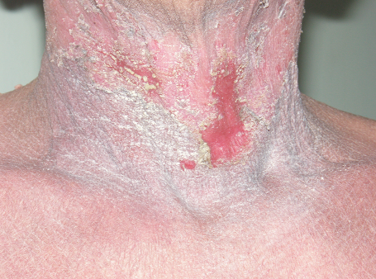
Odczyn popromienny po radioterapii

Slide 15
Leczenie - Chirurgia
Celem jest osiągnięcie doszczętnej resekcji, przy możliwie najmniejszym okaleczeniu fizycznym i czynnościowym
  Usunięcie guza pierwotnego z marginesem 5mm
  Mikrochirurgia laserowa w raku krtani i języka – mniejsze marginesy
  Przy N+ lub dużym ryzyku istnienia mikroprzerzutów - usunięcie węzłów chłonnych szyi
  Postęp chirurgii rekonstrukcyjnej i technik endoskopowych
Wyłącznie chirurgia
  Rak jamy ustnej, wargi dolnej, krtani - T1N0, rzadziej T2N0
  Z wyboru w raku ślinianek, zatok, zaawansowanych nowotworach jamy ustnej, cz. krtaniowej gardła i krtani
Często uzupełniająca radioterapia

Slide 16
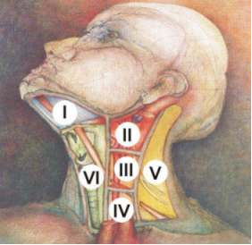
Regiony szyi

Slide 17
Leczenie - Chemioterapia
Chemioradioterapia
  zwiększa miejscową i regionalną skuteczność leczenia oraz wydłuża czas całkowitego przeżycia
  postępowaniem z wyboru w III i IV stopniu zaawansowania nowotworu, w przypadkach niekwalifikujących się do resekcji
  rekomendowana metoda leczenia oszczędzającego narząd u chorych na zaawansowane raki krtani oraz ustnej i krtaniowej części gardła
  rutynowo jako uzupełnienie zabiegu operacyjnego przy istnieniu niekorzystnych patomorfologicznych czynników rokowniczych
  cisplatyna w dawce 100 mg/m2 w dniach napromieniania
Terapie celowane – cetuksymab
Indukcyjna chemioterapia
  docetaksel, cisplatyna i 5−fluorouracylu

Slide 18
Rak wargi
Większość wargi dolnej (90%), ale wargi górnej znacznie agresywniejszy.
Częściej u mężczyzn (3,5 do 1)
Palenie tytoniu (też fajki i cygara) – ekspozycja na dym i wysoką temperaturę
Znaczenie ma też promieniowanie słoneczne
Najczęściej rak płaskonabłonkowy o wysokim lub średnim stopniu zróżnicowania (G1–2)
Rozwija się powoli, późno tworzy przerzuty do węzłów chłonnych podbródkowych i podżuchwowych
Rokowanie zwykle dobre
Leczenie: kriodestrukcja (<5mm), chirurgia, ew. rekonstrukcja

Slide 19
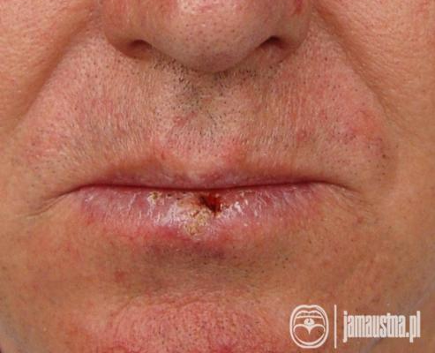

Slide 20
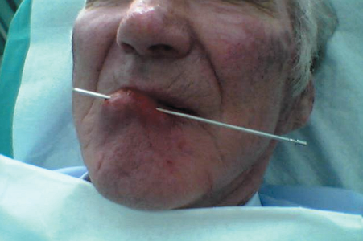
Rak wargi, igła do brachyterapii, stan przed leczeniem

Slide 21
Rak jamy ustnej
3x częściej mężczyźni
95% to raki płaskonabłonkowe
Objawy: ból, szczękościsk, krwawienie, ślinotok, nieprzyjemny zapach z ust
Najczęściej: ruchoma część języka
  powierzchnia boczna,
  płaskie owrzodzenie,
  szybko rośnie w głąb mięśni,
  Boli
  szerzy się: dno jamy ustnej, nasada języka, łuki podniebienne, żuchwa, mięśnie dna jamy ustnej, przestrzeń przygardłowa
  Wczesne przerzuty do węzłów
  Leczenie mandibulotomia przyśrodkowa (usunięcie fragmentu żuchwy)
dno jamy ustnej
  Głównie części boczne, rzadko środkowe
  Szczelinowate pęknięcia, owrzodzenia, egzofityczny guz
  Rośnie powoli
  Nacieka: język, mięśnie dna jamy ustnej, okostną żuchwy

Slide 22
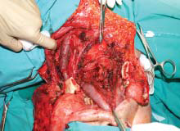
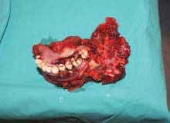
Guz dna jamy ustnej – w KT – po resekcji – po rekonstrukcji płatem z przedramienia

Slide 23
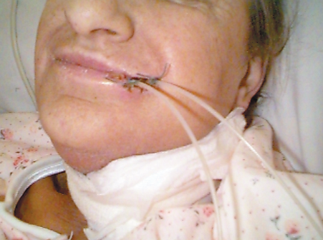
Cewniki do brachyterapii umieszczone wewnątrz raka dna jamy ustnej

Slide 24
Rak gardła
Objawy:
  Dysfagia
  Ból
  ból promieniujący do ucha – otalgia
  Szczękościsk
  Ślinotok
  Krwawienia
  w 60% – I objaw – przerzut (I, II, III)
Rozpoznanie
  Badanie palpacyjne
  KT/MR
Leczenie
  Chirurgia – rozszczepienie żuchwy
  Faryngotomia przezgnykowa lub boczna
  Radioterapia
  Radio- i chemioterapia
  Brachyterapia
Skutecznośc leczenia: 30-45% 5-letnia, 20% przy przerzutach

Slide 25
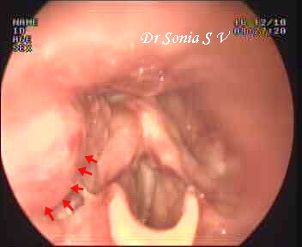

Slide 26
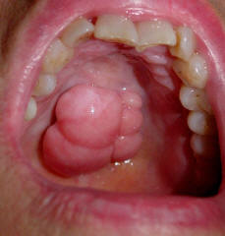

Slide 27
Rak nosowej części gardła
! Nieudowodniony wpływ rakotwórczy tytoniu i alkoholu !
Związek z zakażeniem EBV
3 typy wg. WHO:
  Grupa I – rak rogowaciejący
  Grupa II – rak nierogowaciejący
  Grupa III – rak niezróżnicowany
  Szybki wzrost miejscowy, skłonność do przerzutów do węzłów, częste (40%) przerzuty odległe, wrażliwość na radio i chemioterapię

Slide 28
Rak ustnej części gardła
Mężczyźni 5x częściej,
90% to rak płaskonabłonkowy, także chłoniak, gruczolakorak z drobnych gr. Ślinowych
Najczęstszy z raków gardła – 0,9% nowotworów złośliwych
Szybki wzrost i wczesne przerzuty do węzłów chłonnych
  Rak migdałka
    Egzofityczny, głębokie owrzodzenia
    Nacieka łuki podniebienne, podniebienie miękkie, nasadę języka, przestrzeń przygardłową
    Chłoniaki – migdałek powiększony ale bez owrzodzeń
  Rak nasady języka
    Podśluzówkowo, uwypuklenie, owrzodzenie
    Szybko rośnie w głąb mięśni języka
    Rozprzestrzenia się na przestrzeń przygardłową, mięśnie dna jamy ustnej, boczną ścianę gardła, krtań
  Rak podniebienia miękkiego
    Szybko powiększające się owrzodzenie
    Nacieka łuki podniebienne, migdałek

Slide 29
Rak krtaniowej części gardła
Podstawowe czynniki ryzyka: dym tytoniowy i alkohol !
Najczęściej lokalizuje się w zachyłku gruszkowatym, rzadziej okolica zapierścienna i tylna ściana gardła
Miejscowy wzrost z naciekaniem sąsiednich tkanek (krtani), przerzuty do regionalnych węzłów chłonnych
Rak krtaniowej części gardła jest najgorzej rokującym nowotworem narządów głowy i szyi !

Slide 30
Rak krtani - etiopatogeneza
7x częściej u mężczyzn
2,1% nowotworów złośliwych, najczęstszy nowotwór głowy i szyi
Czynniki ryzyka:
  Palenie tytoniu 10x wyższe ryzyko
    węglowodory aromatyczne destabilizacja struktury DNA
    Upośledzenie ruchu rzęskowego
    Hiposekrecja śluzu
    Hipoksja tkanek
    Destabilizacja miejscowej odporności
  Ekspozycja zawodowa
    Energetyka i gazownictwo azbest
    Kontakt z kwasem siarkowym i jego oparami
    Ekspozycja na lotne rozpuszczalniki
    Praca w warunkach silnego zapylenia (przemysł meblarski, pracownicy budowlani)
    Narażenie na pył drzewny, węglowy
    Produkcja tworzyw sztucznych, przemysł gumowy
    Narażenie na metale ciężkie: chrom, nikiel
  Dieta
    Wzrost ryzyka przy diecie wysokobiałkowej
    Konserwowane produkty mięsne, wędzone ryby
  Alkohol
    Samodzielny czynnik ryzyka oraz czynnik torujący
    Drażnienie błony śluzowej gardła dolnego
    Równocześnie z dymem tytoniowym – ryzyko rośnie 30 x !

Slide 31
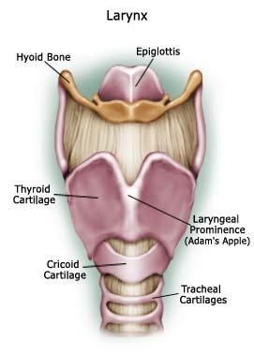
Rak krtani
Objawy
  Zależą od lokalizacji i zaawansowania choroby (podgłośniowe praktycznie bezobjawowe ! )
  Wczesne: chrypka, otalgia
  Późne: ból szyi, poszerzenie obwodu szyi, krwioplucie, cuchnienie z ust, duszność
Rozpoznanie:
  Badanie palpacyjne szyi – ruchomość puszki krtani, ocena węzłów chłonnych
  Badanie laryngologiczne – laryngoskopia pośrednia/bezpośrednia
  Badania dodatkowe: zdjęcia warstwowe krtani, USG szyi
Przebieg kliniczny raka krtani zależy głównie od umiejscowienia.
  Raki głośni mają powolny przebieg, a przerzuty do węzłów chłonnych występują rzadko
  Raki górnego piętra krtani cechują szybszy wzrost miejscowy i wczesne przerzuty do węzłów chłonnych
  Raka podgłośni charakteryzuje umiarkowane tempo wzrostu miejscowego, a przerzuty mogą występować również w węzłach chłonnych górnego śródpiersia

Slide 32
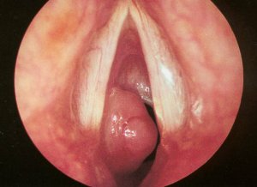

Slide 33
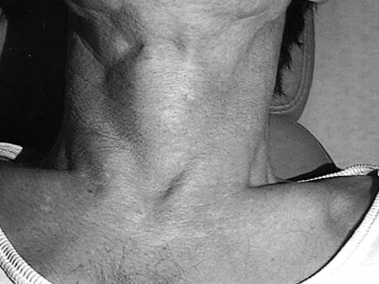
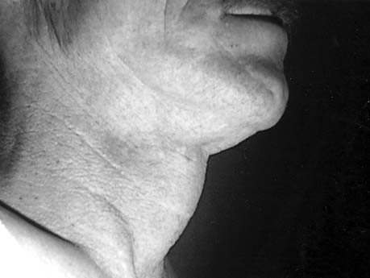
Rak płaskonabłonkowy krtani z naciekaniem chrząstki tarczowatej

Slide 34
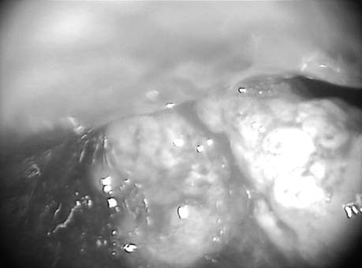
Nowotwór nagłośni w laryngoskopii pośredniej

Slide 35
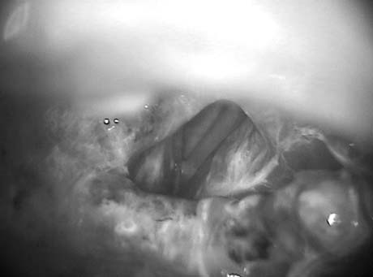
Nowotwór nagłośni w 2giej dobie pooperacyjnej

Slide 36
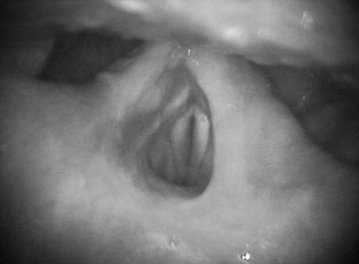
Stan po usunięciu nagłośni – faza fonacyjna, 2 lata po operacji

Slide 37
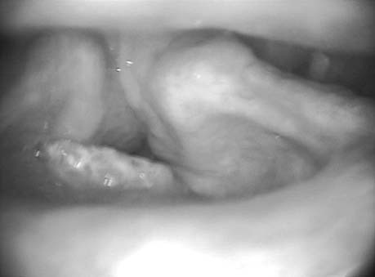
Guz krtaniowej powierzchni nagłośni z zajęciem przedsionka krtani (obraz w laryngoskopii pośredniej

Slide 38
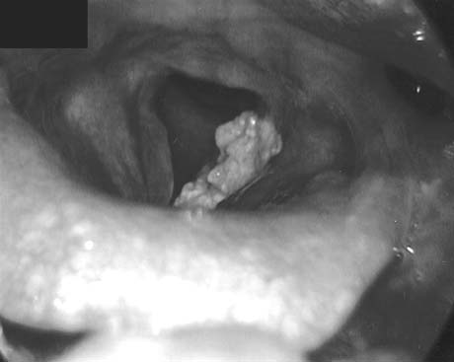
Egzofityczny rak płaskonabłonkowy lewego fałdu głosowego i spoidła przedniego

Slide 39
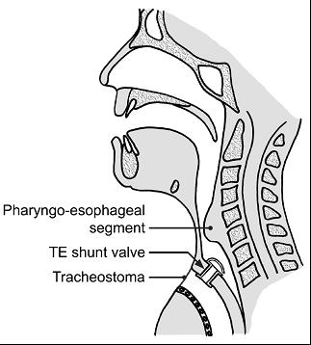
Rak krtani - leczenie
Chirurgia
  Tin situ/T1/T2
    Mikrochirurgiczna dekortykacja fałdu głosowego (czyli usunięcie błony śluzowej fałdu)
    Chordektomia laserowa (czyli usunięcie fałdu głosowego)
  T 2
    Laryngektomia pionowa frontalno-lateralna
    Laryngektomia czołowo-przednia
  T3 / T4
    Laryngektomie nadgłośniowe i nadpierścieniowe z równoczesną rekonstrukcją krtani
    Laryngektomia całkowita
      Najczęstsza, ale najbardziej okaleczająca
      Trwała tracheostomia
      Mowa przełykowa, pseudoszept

Slide 40
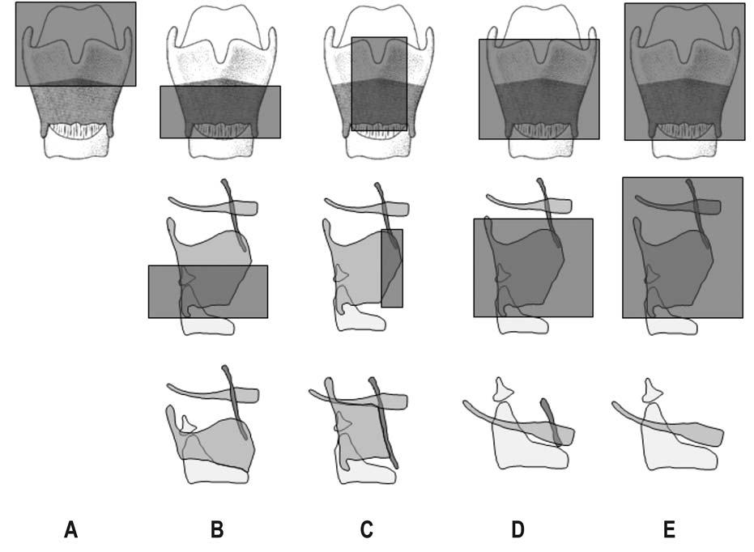
Rozległość zabiegów operacyjnych raka krtani w laryngektomiach częściowych z rekonstrukcją
A – laryngektomia nadgłośniowa, B – laryngektomia przezgłośniowa metodą Calearo, C – laryngektomia przezgłośniowa metodą Sedlacek, D – laryngektomia nadpierścieniowaz CHEP, E – laryngektomia nadpierścieniowa z CHP

Slide 41
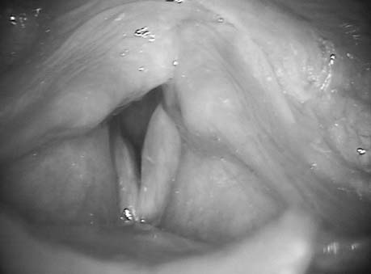
Stan po chordektomii całkowitej tylnej prawostronnej

Slide 42
Rak jamy nosowej i zatok obocznych nosa
Czynniki ryzyka:
  ekspozycja na pył drzewny,
  kontakt z parami aluminium i niklu,
  Praca w przemyśle garbarskim, tekstylnym, przy konserwacji żywności,
  kontakt ze środkami ochrony roślin
  Zakażenie wirusem HPV
Ryzyko transformacji brodawczaków odwróconych
Większość to raki płaskonabłonkowe, ale do 30% stanowią gruczolakoraki oraz sporadycznie mięsaki kości, tkanek miękkich, chłoniaki, czerniaki oraz nerwiak węchowy
Wzrost miejscowy i naciekanie: oczodołu, jamy nosa, dołu skrzydłowo−podniebiennego, podstawy czaszki i dołu podskroniowego.
Rzadko przerzuty do węzłów (<30%)
Późno daje objawy

Slide 43
Bonus: rak gruczołów ślinowych
Wyjątkowo : równa częstość zachorowań wśród kobiet i mężczyzn
Najczęściej ślinianka przyuszna > podżuchwowa > drobne gruczoły ślinowe
Różna budowa histopatologiczna
    rak śluzowo−naskórkowy o niskim stopniu złośliwości
    rak zrazikowokomórkowy
    gruczolakorak o niskim stopniu złośliwości
    rak nabłonkowo−mioepitelialny
    gruczolakorak podstawnokomórkowy
    rak śluzowo−naskórkowy o wysokim stopniu złośliwości
    rak gruczołowo−torbielowaty
    gruczolakorak o wysokim stopniu złośliwości
    rak przewodów ślinowych
    rak w gruczolaku wielopostaciowym
    rak płaskonabłonkowy
    rak niezróżnicowany
Raki o niskim stopniu złośliwości cechują się powolnym wzrostem miejscowym, raki o wysokim stopniu – szybkim wzrostem miejscowym, częstszymi przerzutami (10-20%) oraz częstą wznową miejscową.
Niski stopień złośliwości
Wysoki stopień złośliwości

Slide 44
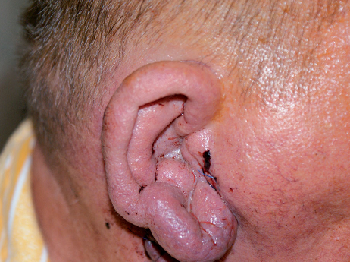
Rak jasnokomórkowy ślinianki przyusznej – nietypowa manifestacja

Slide 45
Dziękuję za uwagę

